Slide 1
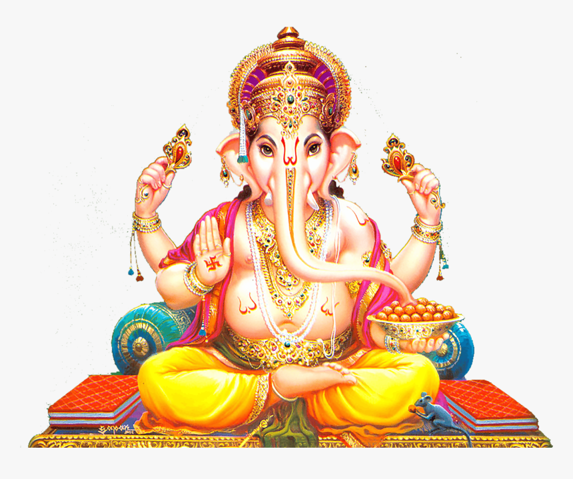
ବକ୍ରତୁଣ୍ଡ ମହାକାୟ....

Slide 2
ପ୍ରାରମ୍ଭିକ ପ୍ରଶ୍ନ
୧) ପ୍ରତ୍ୟେକ ପୂଜା ରେ ପ୍ରଥମେ କେଉଁ ଦେବତାଙ୍କୁ ପୂଜା କରାଯାଏ ?
୨) ତୁମେ ଗଣେଶଙ୍କୁ କାହିଁକି ପୂଜା କର ?
୩) ତାଙ୍କୁ ପୂଜା କଲାବେଳେ କେଉଁ ସ୍ତୋତ୍ର ବୋଲାଯାଏ ?
ତେବେ ଚାଲ ଆଜି ଶ୍ରୀ ଗଣେଶଙ୍କର ଏକ ସ୍ତୋତ୍ର ଶିଖିବା।

Slide 3
ସ୍ତୋତ୍ର ଗାନ
ବକ୍ରତୁଣ୍ଡ ମହକାୟ ସୂର୍ଯ୍ୟ କୋଟି ସମପ୍ରଭ
ନିର୍ବିଘ୍ନଂ କୁରୁମେଦେଵ ସର୍ବକାର୍ଯ୍ୟେଷୁ ସର୍ବଦା ।

Slide 4
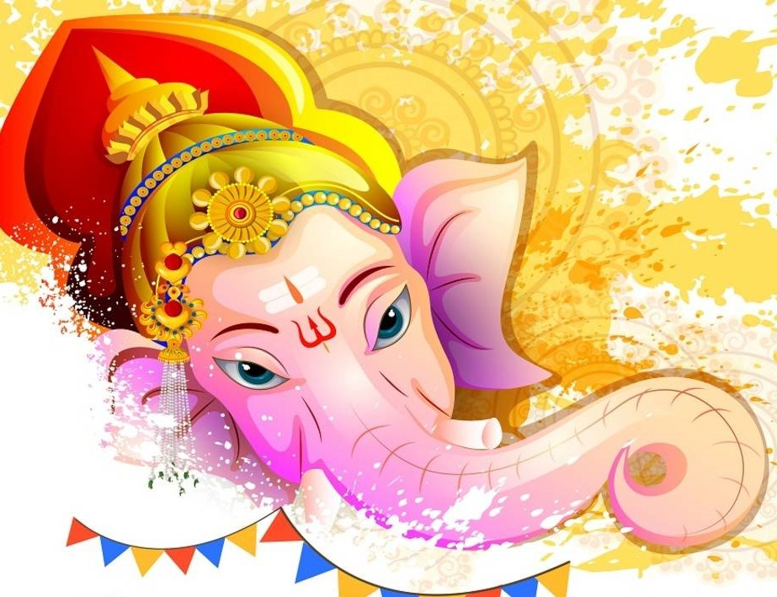
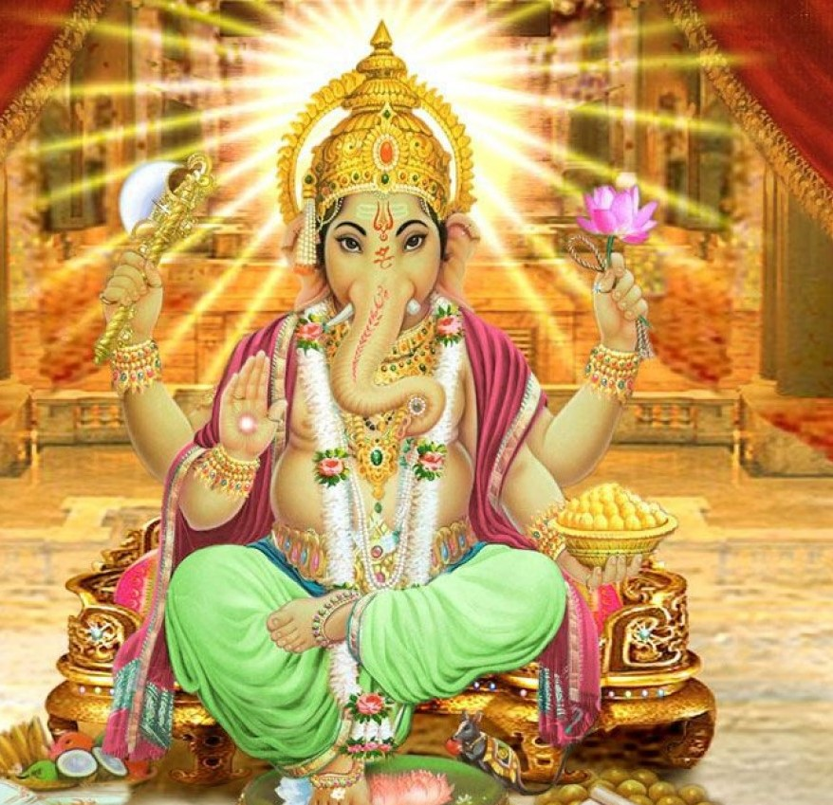
ଶଦ୍ଦାର୍ଥ
ବକ୍ରତୁଣ୍ଡ - ବଙ୍କାଶୁଣ୍ଢ ଯାହାର
ମାହକାୟ - ବିଶାଳ ଶରୀର ସମ୍ପନ୍ନ।
ସୂର୍ଯ୍ୟକୋଟି ସମପ୍ରଭ - କୋଟି ସୂର୍ଯ୍ୟ ପରି ତେଜ ଯାହାର।
ନିର୍ବିଘ୍ନଂ - ବାଧା ବିଘ୍ନ ରହିତ।
କୁରୁ - କର
ମେ – ମୋର
ସର୍ବକାର୍ଯ୍ୟେଷୁ - ସବୁ କାର୍ଯ୍ୟରେ
ସର୍ବଦା - ସବୁବେଳେ।

Slide 5
ଅର୍ଥ
ହେ ବକ୍ରତୁଣ୍ଡ ! ବିଶାଳ ଶରୀର ବିଶିଷ୍ଟ, କୋଟିସୂର୍ଯ୍ୟ ପରି ତେଜ ଥିବା ଦେବତା । ସଦାସର୍ବଦା ମୁଁ କରୁଥିବା ଉତ୍ତମ କାର୍ଯ୍ୟ ପଥରେ ଥିବା ସମସ୍ତ ବାଧାବିଘ୍ନକୁ ହରଣ କରନ୍ତୁ ।

Slide 6
ଗଳ୍ପ କଥନ

Slide 7
ଖେଳ
ସ୍ତୋତ୍ରଟିକୁ ଖଣ୍ଡ ଖଣ୍ଡ କରି ଭାଙ୍ଗି ପିଲାଙ୍କୁ ସଜାଡିବାକୁ କହିବା।

Slide 8
ଦିବ୍ୟ ସନ୍ଦେଶ
ବିନାୟକଙ୍କୁ ତୁମର ହୃଦୟବାସୀ ମନେ କର । ଯାହା ଖରାପ, ସେ ବିଷୟ ରେ ସେ ତୁମକୁ ନିରନ୍ତର ସତର୍କ କରାଉଛନ୍ତି। ବିବେକ ଉପରେ ସେ ହିଁ ତୁମର ପ୍ରଭୁ। ତାଙ୍କର ନିର୍ଦ୍ଦେଶ ପାଳନ କର , ତାହା ତୁମର ସର୍ବୋଚ୍ଚ ରକ୍ଷା କବଚ ହେବ। (୨୯. ୦୮. ୧୯୯୫)

Slide 9
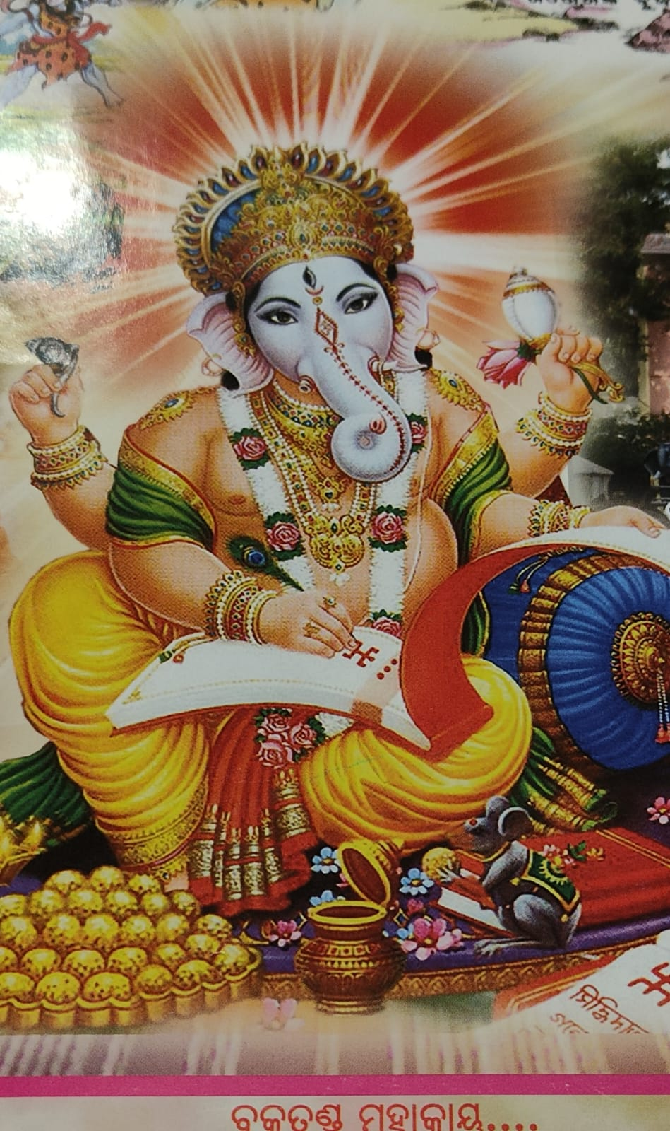
ଗଣେଶଙ୍କର ଏକ ପ୍ରାର୍ଥନା ଶୁଣିବା ଆସ।
ହାତୀ ପରିକା ମୁହଁ ଯାହାର
କୁଲା ପରିକା କାନ
ଅଗ୍ରପୂଜ୍ୟ ସେ ସବୁରି ଦେବ
ନାମ ତା ଗଜାନନ।
ସୁରୂଜ ପରି ଚମକ ତେଜ
ବିଘ୍ନ ନାଶନ ସେହି
ସବୁ କାମରେ ସବୁଜାଗାରେ
ଆଗ ସେ ପୂଜା ପାଇ।
ମାତା ପାର୍ବତୀ ପିତା ଶଙ୍କର
କୂଳ ନନ୍ଦନ ରୂପେ
ଭାଦ୍ରବ ମାସ କୃଷ୍ଣ ପକ୍ଷରେ
ଜନମି ଥିଲେ ଭବେ।
କରିଲେ ପୂଜା ମାତା ପିତାଙ୍କୁ
ବଡ଼ ଦେବତା ଆମ
ଚାରିପାଖରେ ଘୂରି ବୁଲିଲେ
ସବୁଠୁ ବଡ଼ ଧାମ।
ବସିଲେ ଲେଖି ମହାଭାରତ
ଲେଖନୀ ଧରି ସେତ
ଭାଙ୍ଗିଲା ଯେବେ ଲେଖନୀ ମୁନ
ଲେଖିଲେ ଭାଙ୍ଗି ଦାନ୍ତ।
ବିଘ୍ନ ହରତା ବିଦ୍ୟା ପ୍ରଦାତା
ଗଣେଶ ପ୍ରଭୁ ଆମ
ପାଦରେ ତୁମ କରେ ପ୍ରଣାମ
ଆଶିଷ ଢ଼ାଳି ଦିଅ।

Slide 10
କେତେକ ପ୍ରଶ୍ନ
୧) ପିଲାମାନେ ଏ ଉପାଖ୍ୟାନ ଟି କେମିତି ଲାଗିଲା?
୨) ଗଣେଶଙ୍କର ହାତୀ ମୁଣ୍ଡ କିପରି ହେଲା ?
୩) ଗଣେଶଙ୍କର ବାହନ କିଏ ?
୪) ଗଣେଶ ତାଙ୍କର ହାତରେ ଧରିଥିବା ଆୟୂଧ ଗୁଡିକ ନାମ କ’ଣ?
୫) ଗଣେଶଙ୍କର ଅନ୍ୟ ନାମ ଗୁଡିକ କ’ଣ କ’ଣ କୁହ I
୬) ଗଣେଶଙ୍କର ପ୍ରିୟ ନୈବେଦ୍ୟ କ’ଣ?
୭) ଗଣେଶ ସମସ୍ତଙ୍କଠୁ ବୁଦ୍ଧିମାନ କେମିତି କହିଲ ?
୮) ଗଣେଶଙ୍କୁ କାହିଁକି ପ୍ରଥନା କରିବା?

Slide 11
ରୂପ ଧ୍ୟାନ

Slide 12
ସାଈରାମ

